Slide 1
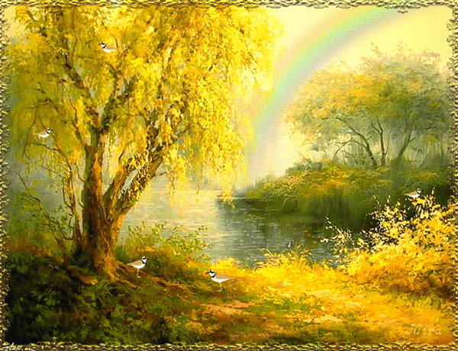
Радуга
Радуга – символ
солнечного света и
солнечной религии
наших предков.
Радуга переводится с древнеегипетского как «Явление Бога» или «Дуга Бога».
В религиозных представлениях народов древности радуга была мостом между землёй и небом. Радуга - самое красивое атмосферное явление.

Slide 2
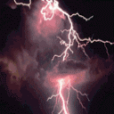
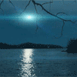
Молния – это искровой
разряд электростатического заряда
кучевого облака,
сопровождающийся
ослепительной вспышкой и
резким звуком (громом).
Прямое попадание молнии для человека
обычно заканчивается
смертельным исходом.
Ежегодно в мире от молнии
погибает около 3000 человек.

Slide 3
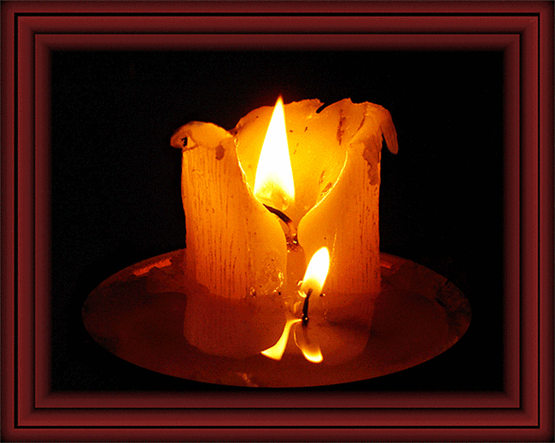
Свечи
Происхождение свечи – нераскрытая тайна.

Slide 4
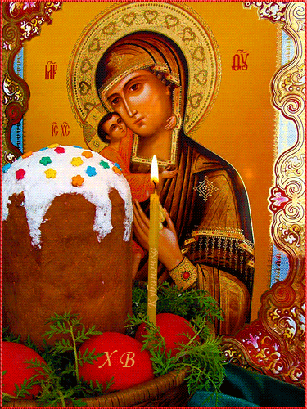
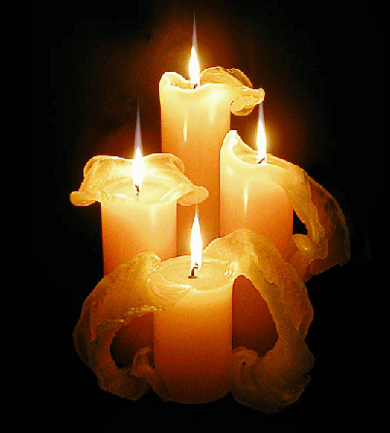
В неблагоприятные дни и во время
простудных заболеваний
свечи оказывают губительное
воздействие на вирусы и
микробы, снимают стресс и
поднимают
настроение.
А зажжённые в Новый
год свечи создают уют
и праздничное настроение.

Slide 5
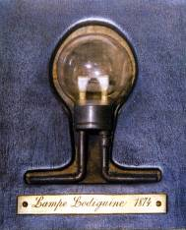
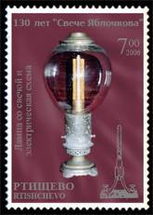
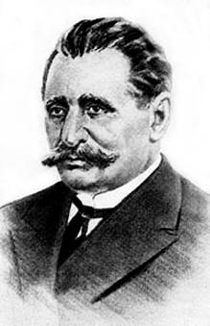
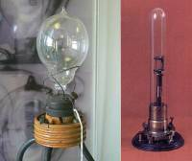
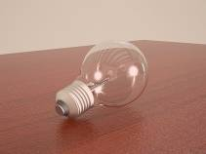
Лампочки
Изобретателем
электрической лампочки
в 1872 году считают
русского электротехника
А.Н.Лодыгина.
Он изобрёл лампу с угольной нитью.
Назначение искусственного освещения –
создать благоприятные условия видимости,
сохранить хорошее
самочувствие человека и
уменьшить утомляемость
глаз.

Slide 6
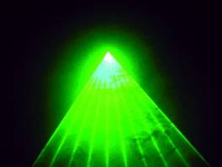
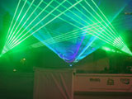
Лазер - это устройство, которое создаёт и усиливает узкий, интенсивный
свет. Впервые он был
построен в 1960 году.
Сегодня лазеры широко
применяются в медицине, производстве,
строительстве, геодезии,
бытовой электронике,
научной аппаратуре и
военных системах.

Slide 7
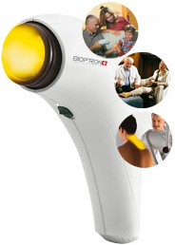
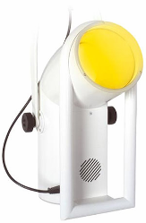
Во II половине прошлого
века венгерские учёные
добились успеха в создании
источника света, дающую наиболее полезную
для человека часть солнечного света.
«Биоптрон» применяют для лечения
длительно незаживающих ран, язв, ожогов. Хорошо помогает при лечении спортивных травм, снимает боль, улучшает сон, укрепляет иммунитет.

Slide 8
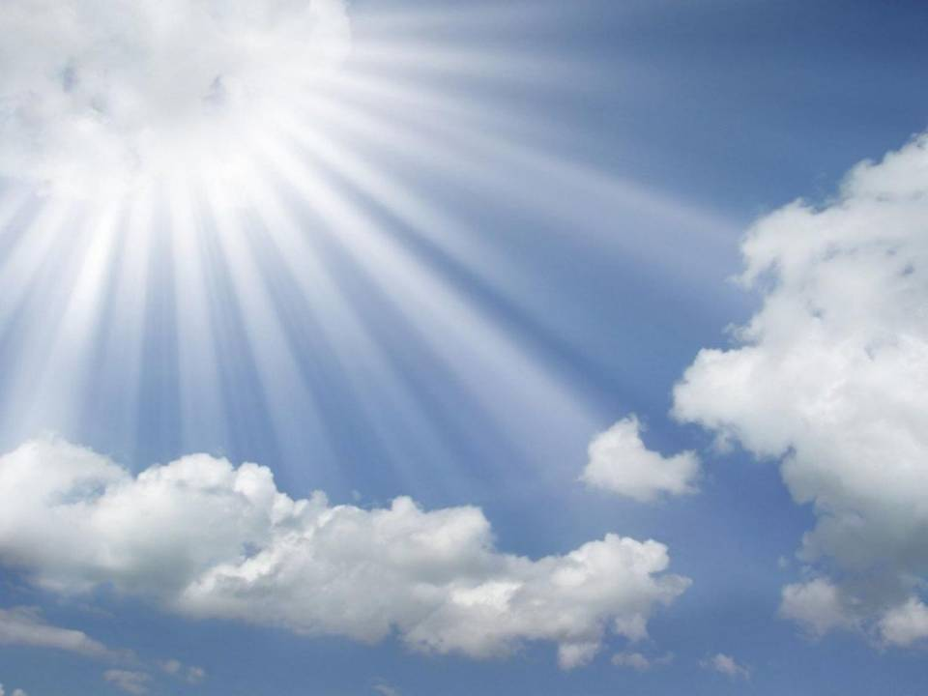
Солнце – источник жизни;
человек с давних пор стремится «приручить» свет;
свет необходим для жизни всему живому на планете, но надо использовать его разумно.
Пусть всегда будет Солнце,
дарящее человеку благо!

Slide 9
По горизонтали:
1.Вырабатывается в листьях под действием солнечной энергии?
1
1
2. Что по представлению древних греков являлось мостом между небом и землёй?
Х
Л
О
Р
О
Ф
И
Л
Л
О
Д
2
Л
Ы
3. Самая ближайшая
к Земле звезда?
2
Р
А
Д
У
Г
А
3
М
З
И
4. Бог Солнца у древних греков?
3
С
О
Л
Н
Ц
Е
Н
По вертикали:
4
С
Л
Р
1.Кто считается первым изобретателем электрической лампочки?
В
Н
4
Г
Е
Л
И
О
С
2. Устройство, которое широко применяется в медицине, производстве и других областях деятельности человека?
Ч
Я
А
3. Естественный источник света.
4. Искусственный источник света.

